Slide 2
1
元旦的定义
2
世界各地的元旦趣闻
目录
3
交流2017个人成长故事
4
2018年的心愿和目标

Slide 3
第一章
元旦的定义

Slide 4
元旦的含义
元旦是一年的首日（1月1日）
“元”含有第一和开始之意，“旦”则是一轮红日从地面开始升起
“元”和“旦”何在一起，就是要人们以蓬勃朝气迎接崭新的一年

Slide 5
第二章
世界各地的元旦趣闻

Slide 6
中国
元旦，即世界多数国家通称的"新年"，是公历新一年的第一天。元，谓"首"；旦，谓"日"；"元旦"意即"首日"。"元旦"一词最早出现于《晋书》：“颛帝以孟夏正月为元，其实正朔元旦之春 ”。中国古代曾以腊月、十月等的月首为元旦，汉武帝起为农历1月1日，中华民国起为公历1月1日。1949年中华人民共和国以公历1月1日为元旦，因此元旦在中国也被称为"阳历年"。

Slide 7
英国
元旦前一天，家家户户都必须做到瓶中有酒，橱中有肉。英国人认为，如果没有余下的酒肉，来年便会贫穷。除此之外，英国还流行新年“打井水”的风俗，人们都争取第一个去打水，认为第一个打水人为幸福之人，打来的水是吉祥之水。英国人在除夕的深夜，常带上糕点和酒出去拜访，他们不敲门，就径直走进亲友家去。按英国人的风俗，除夕千夜过后，朝屋里迈进第一只脚的人，预示着新的一年的运气。如果第一个客人是个黑发的男人，或是个快乐、幸福而富裕的人，主人就将全年吉利走好运。如果第一个客人是个浅黄头发的女人，或是个忧伤、贫穷、不幸的人，主人在新的一年中将遭霉运，会遇上困难和灾祸。除夕在亲友家作客的人，在未交谈前，要先去拨弄壁炉的火，祝福主人“开门大吉”。在英国中部的一些地区，新年早上出门时，不管熟识还是陌生，都会互送铜钱，他们认为这样做，不但对方一年有财气，同时也会给自己带来幸运。

Slide 8
印度
印度的元旦被人称为“痛哭元旦”、“禁食元旦”。他们在新年第一天，谁也不许对人生气，更不准发脾气。有些地方，过年不但不庆祝，反而相抱大哭。他们认为，元旦一开始，岁月易逝——人生短暂，用哭声来表示自己的感叹。有些地区的人们则以禁食一天一夜来迎接新的一年，由元旦凌晨开始直到午夜为止。

Slide 9
西班牙
西班牙人在元且前夕，所有家庭成员都团聚在一起，以音乐和游戏相庆贺。午夜来临，十二点的钟声刚开始敲第一响，大家便争着吃葡萄。加果能按钟声吃下12颗，便象征着新年的每个月都一切如意。元旦这天，最忌孩子们骂人、打架和哭啼，认为这些现象是不祥之兆。所以，元旦之日大人总是尽量满足孩子们的一切要求。同时，这天人们身上必携一枚金币或铜币以示吉祥。

Slide 10
德国
德国人在元旦期间，家家户户都要摆上一棵枞树和横树，树叶间系满绢花，表示繁花如锦，春满人间。他们在除夕午夜新年光临前一刻，爬到椅子上，钟声一响，他们就跳下椅子，并将一重物抛向椅背后，以示甩去祸患，跳入新年。在德国的农村还流传着一种过新年的风俗——“爬树比赛”，以示步步高升。

Slide 11
新加坡
农历除夕时，孩子们有守岁的习惯，直到午夜待家长祭祀神灵和祖先的活动结束后方能就寝，第二天清晨则起个大早，高高兴兴的从长辈那里拿“红包”(压岁钱)去看舞龙、舞狮队的沿街表演，男女老少穿着节日的盛装，带上礼品走访亲友，每个人脸上都洋溢着一种节日的气氛。过年时，人们爱吃油炸糯米和红糖做成的甜年糕。

Slide 12
朝鲜
朝鲜和我国一样，在新年也有贴窗花、桃符的习俗，以祈求上天保佑，驱走鬼怪，赐给幸福。元旦黎明，人们把一些钞票塞进预先扎好的稻草人中，扔到十字路口，表示送走邪恶，迎接吉祥福星。黄昏，人们又将全家人一年中脱落的头发烧掉，祝愿家人四季平安。新年期间，朝鲜人除了享以美酒佳肴外，还必须要做一种用糯米加上松子、栗子粉、枣泥和蜂蜜等，蒸煮成与我国的八宝饭相类似的甜饭食用，以预示家里人丁兴旺日子过得象蜜一样甜。

Slide 13
第三章
交流2017个人成长故事

Slide 14
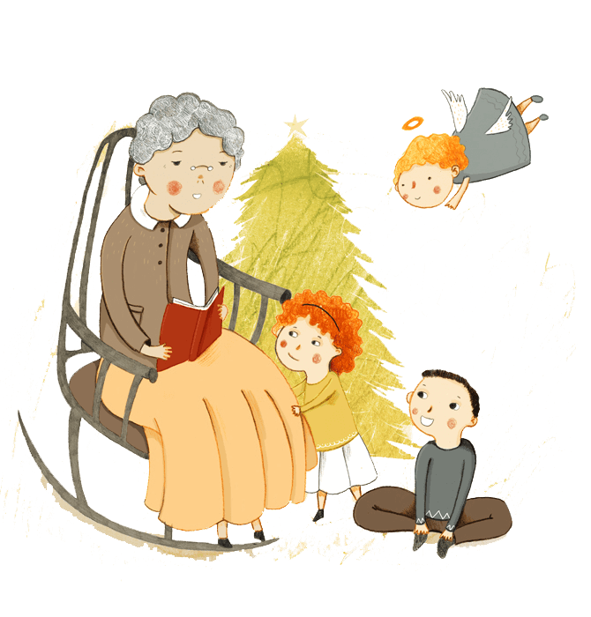
在过去的一年里，我们身上发生了许许多多的事情，下面友情同学们畅所欲言，交流个人成长故事

Slide 15
新年
畅想
新年是播种的时刻，
新年是希望的开始
让我们许下新的愿望，定下新的目标
下面友情同学们谈谈自己的新年畅想
·····

Slide 16
当你沉浸于欢乐之中时，请不要忘记即将到来的期末考试
更不要忘了新的一年应该有新的目标，新的人生掐点，2018的那张白纸正等着你绘画，不要在画纸上留有你悔恨的一笔
新年
期望

Slide 17
第四章
2018年的心愿和目标

Slide 18
1.要有目标和追求

Slide 19
2.经常保持微笑

Slide 20
3.和别人一起分享喜悦

Slide 21
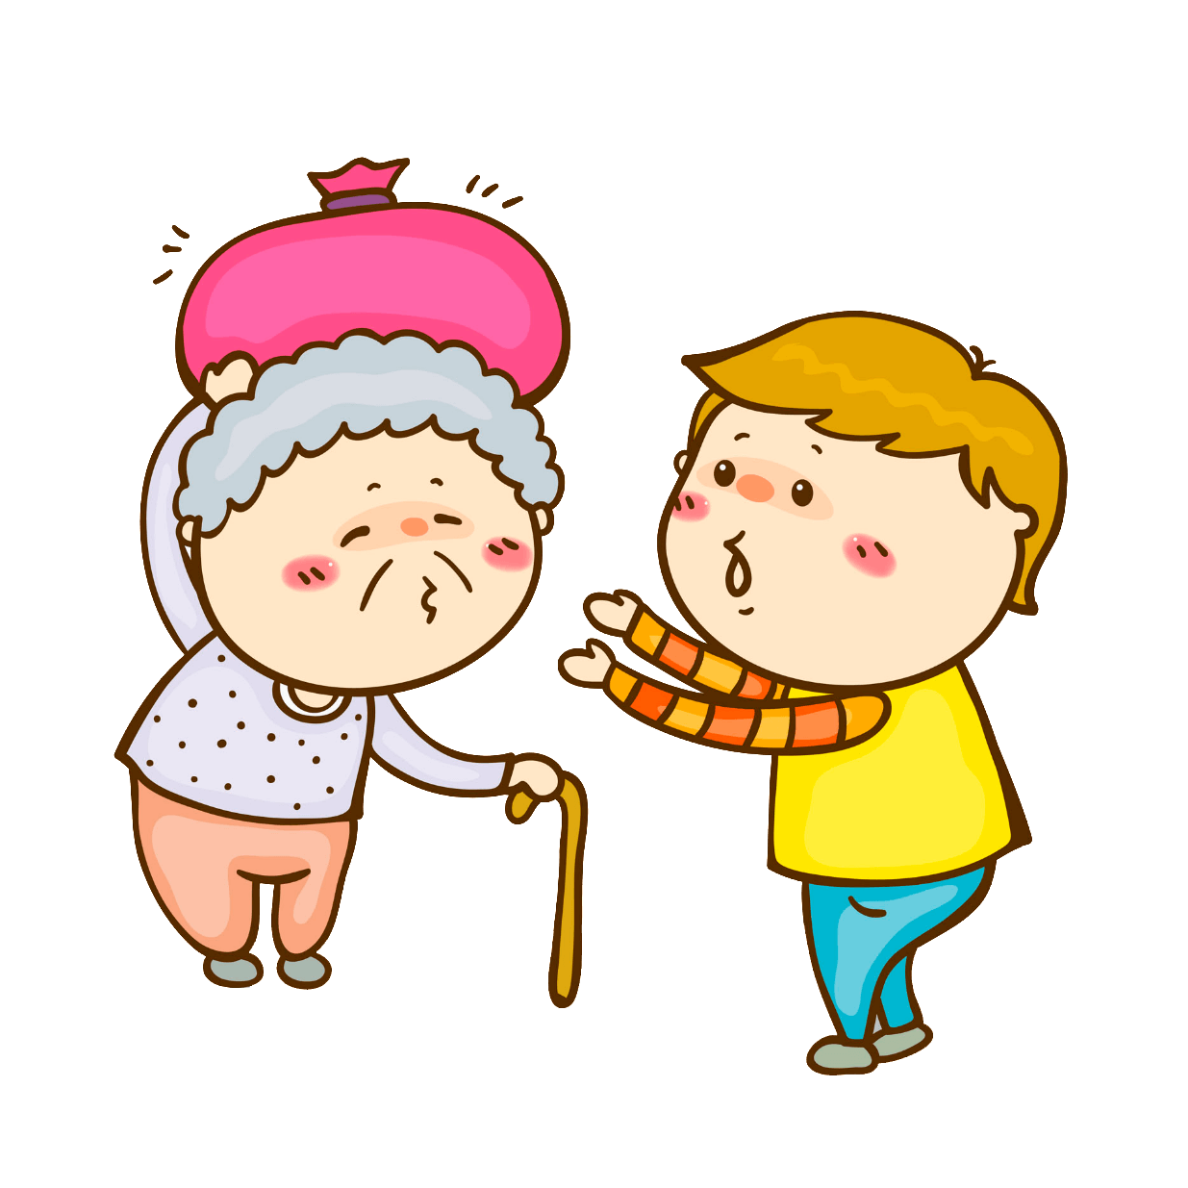
4.乐于助人

Slide 22
5.遇到难题要迎刃而解

Slide 23
祝大家新年快乐
团团圆圆、健健康康
万事大吉、阖家欢乐

Slide 24
谢谢观看

